Slide 1
Sarka valley prezentace (Shrnutí)

Slide 2
Stavební záměr
224 bytů (převážně 4kk + 5kk)
6 rodinných domů
453 podzemních parkovacích stání
Celkem = 38.000 m2 podlažních ploch
Podlažnost do 5+

Slide 3
Harmonogram
Do konce léta 2018 bude podána žádost o územní rozhodnutí
V roce 2019 chce investor získat stavební povolení
Délka výstavby 36 měsíců

Slide 4
Přislíbeno městské části Praha 6
Veřejná mateřská škola (2 třídy, kapacita celkem 50 dětí)
Komunitní centrum
Kavárna
Obchůdek
Revitalizace přilehlého parku a předání Praze 6 do správy

Slide 5
Doprava
Schéma na snímku č.21 21
Doprava dle nedávné studie
TSK (technická správa komunikací) nyní:
102 přijíždějících aut ve špičce do areálu
25 aut vyjíždějících z areálu
Předpoklad(???):
62 aut ven
66 zpět
Doprava vedena ulicí Vokovická
Místostarosta Polách a developer chtějí druhý výjezd okolo Cube/Koospol

Slide 7
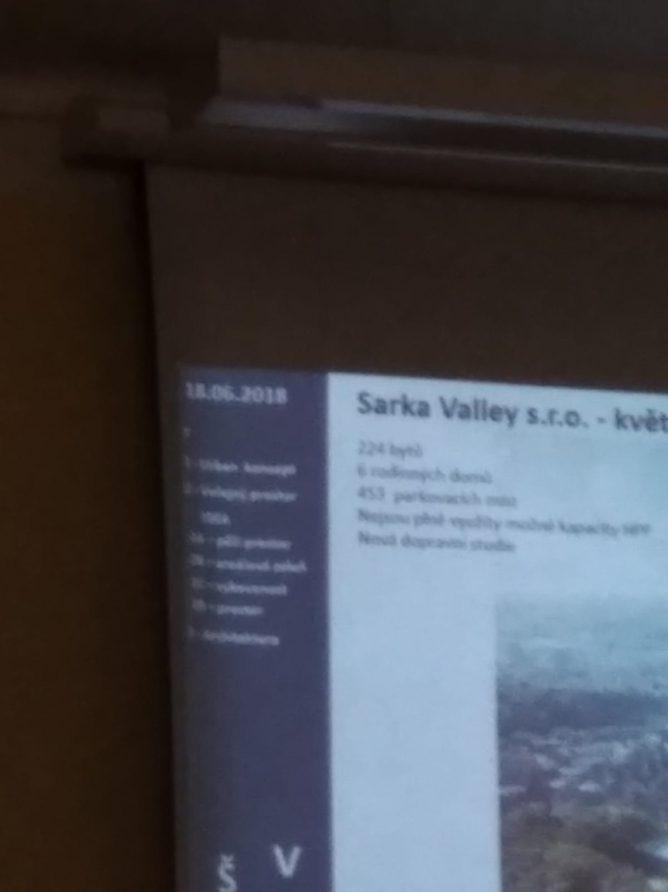

Slide 8
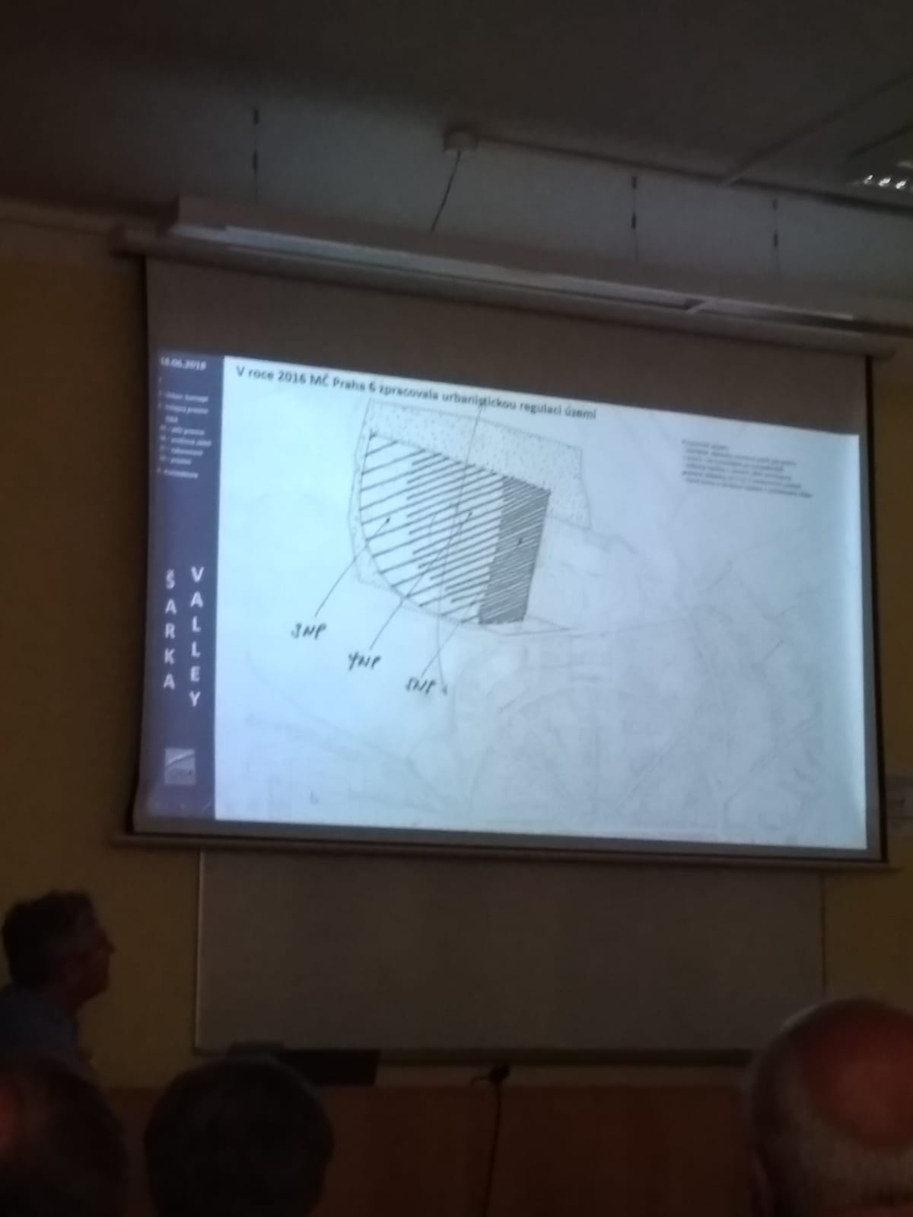

Slide 10
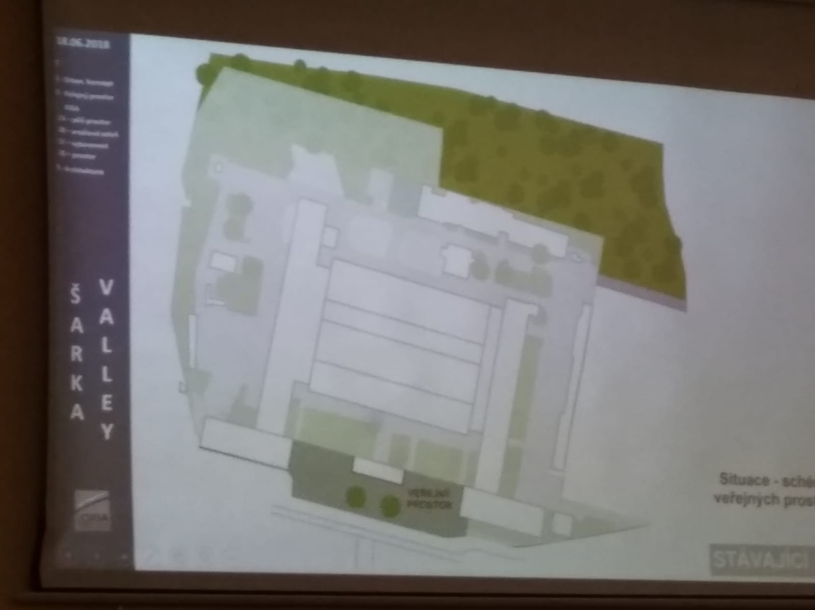

Slide 12
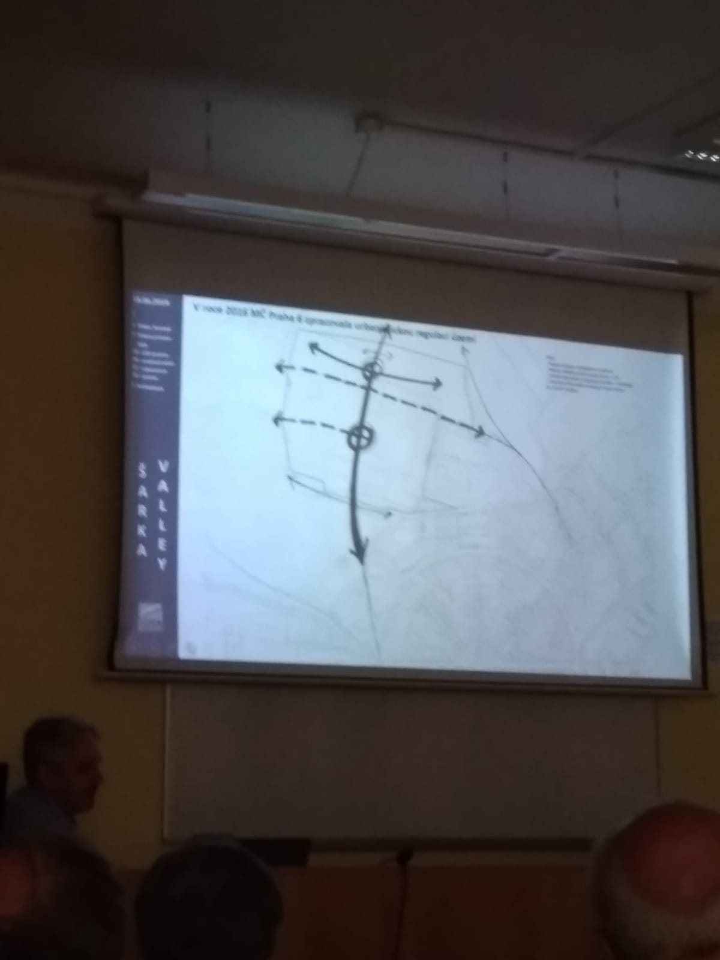

Slide 13
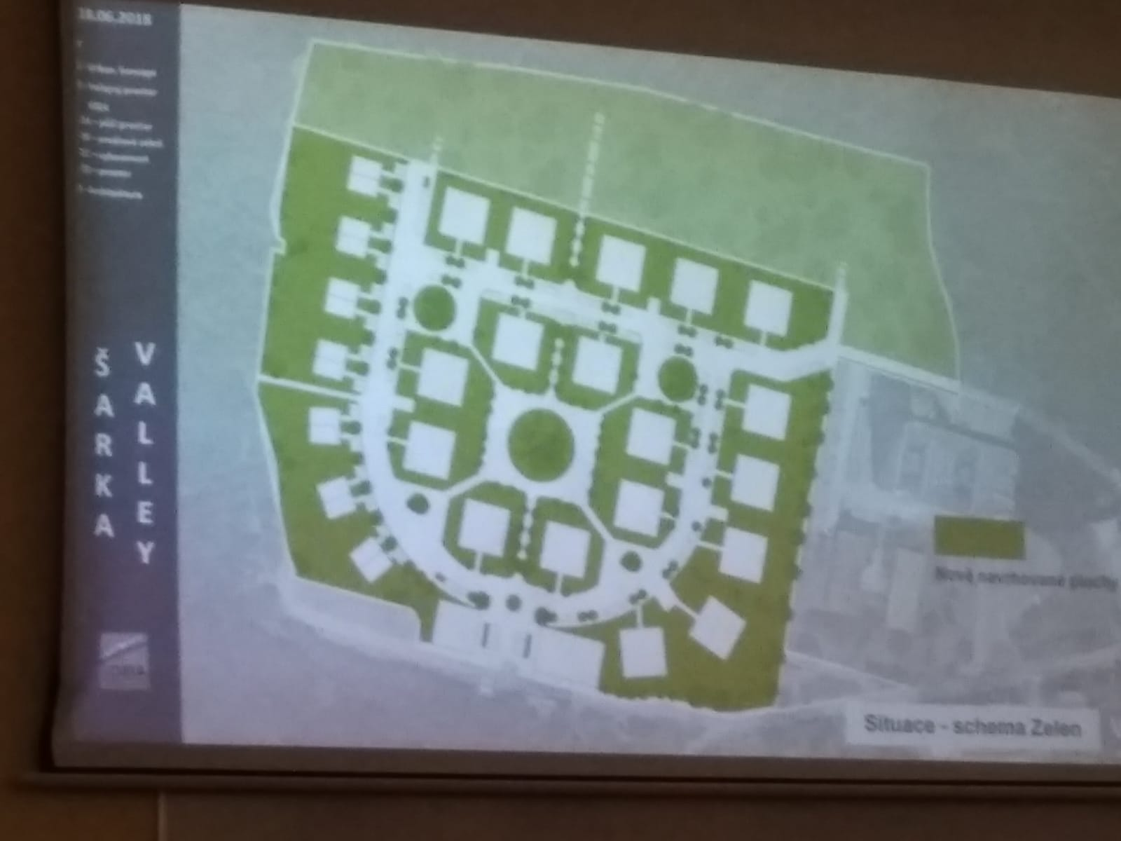

Slide 14
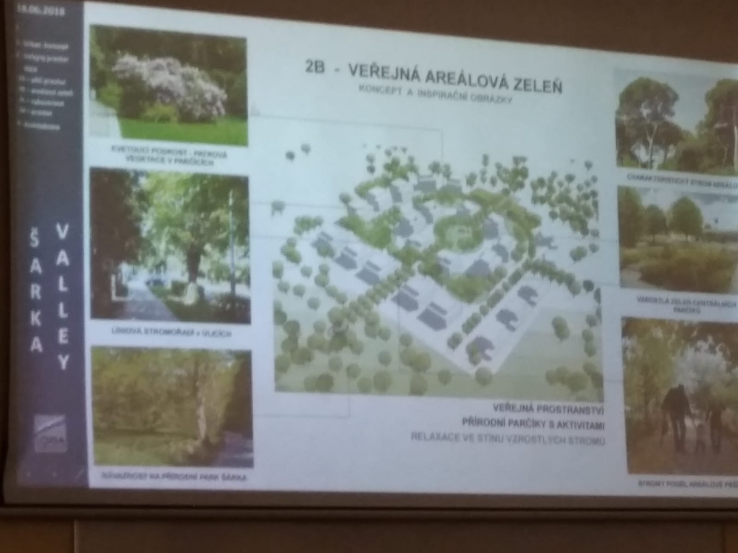

Slide 15
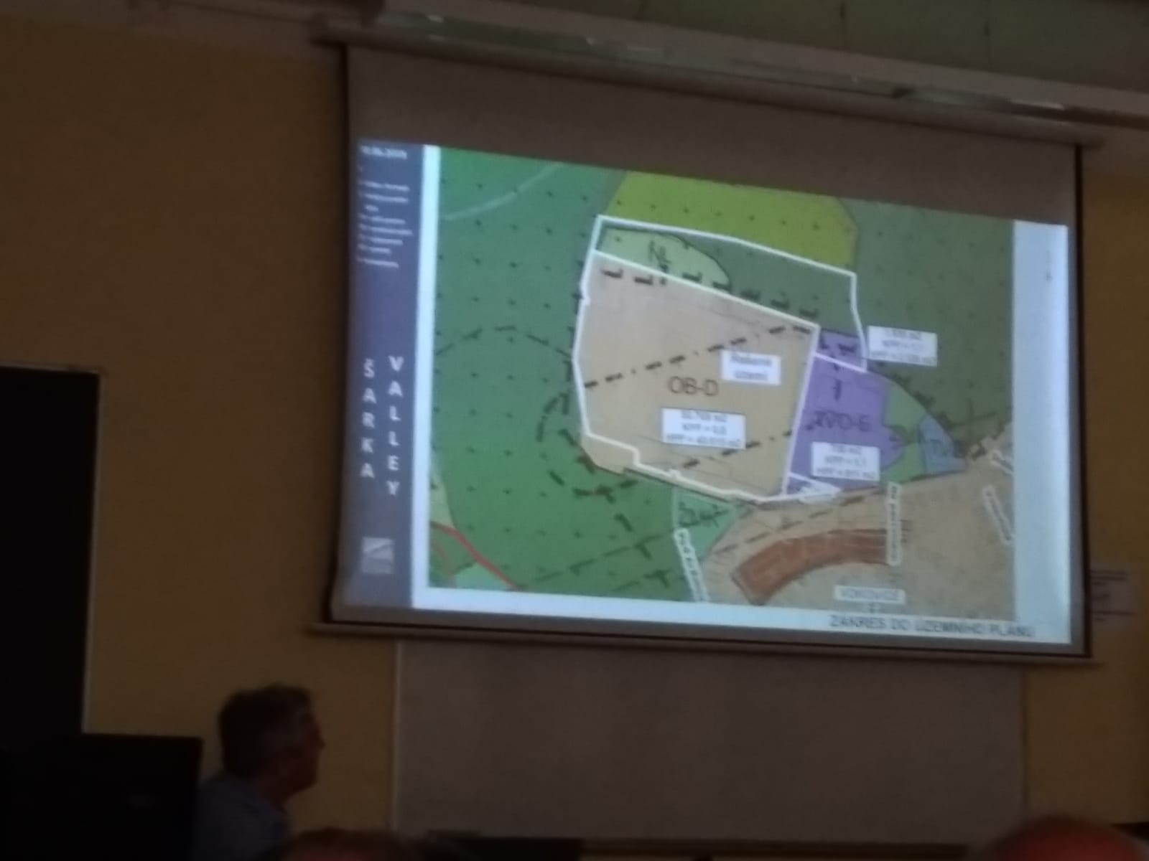

Slide 16
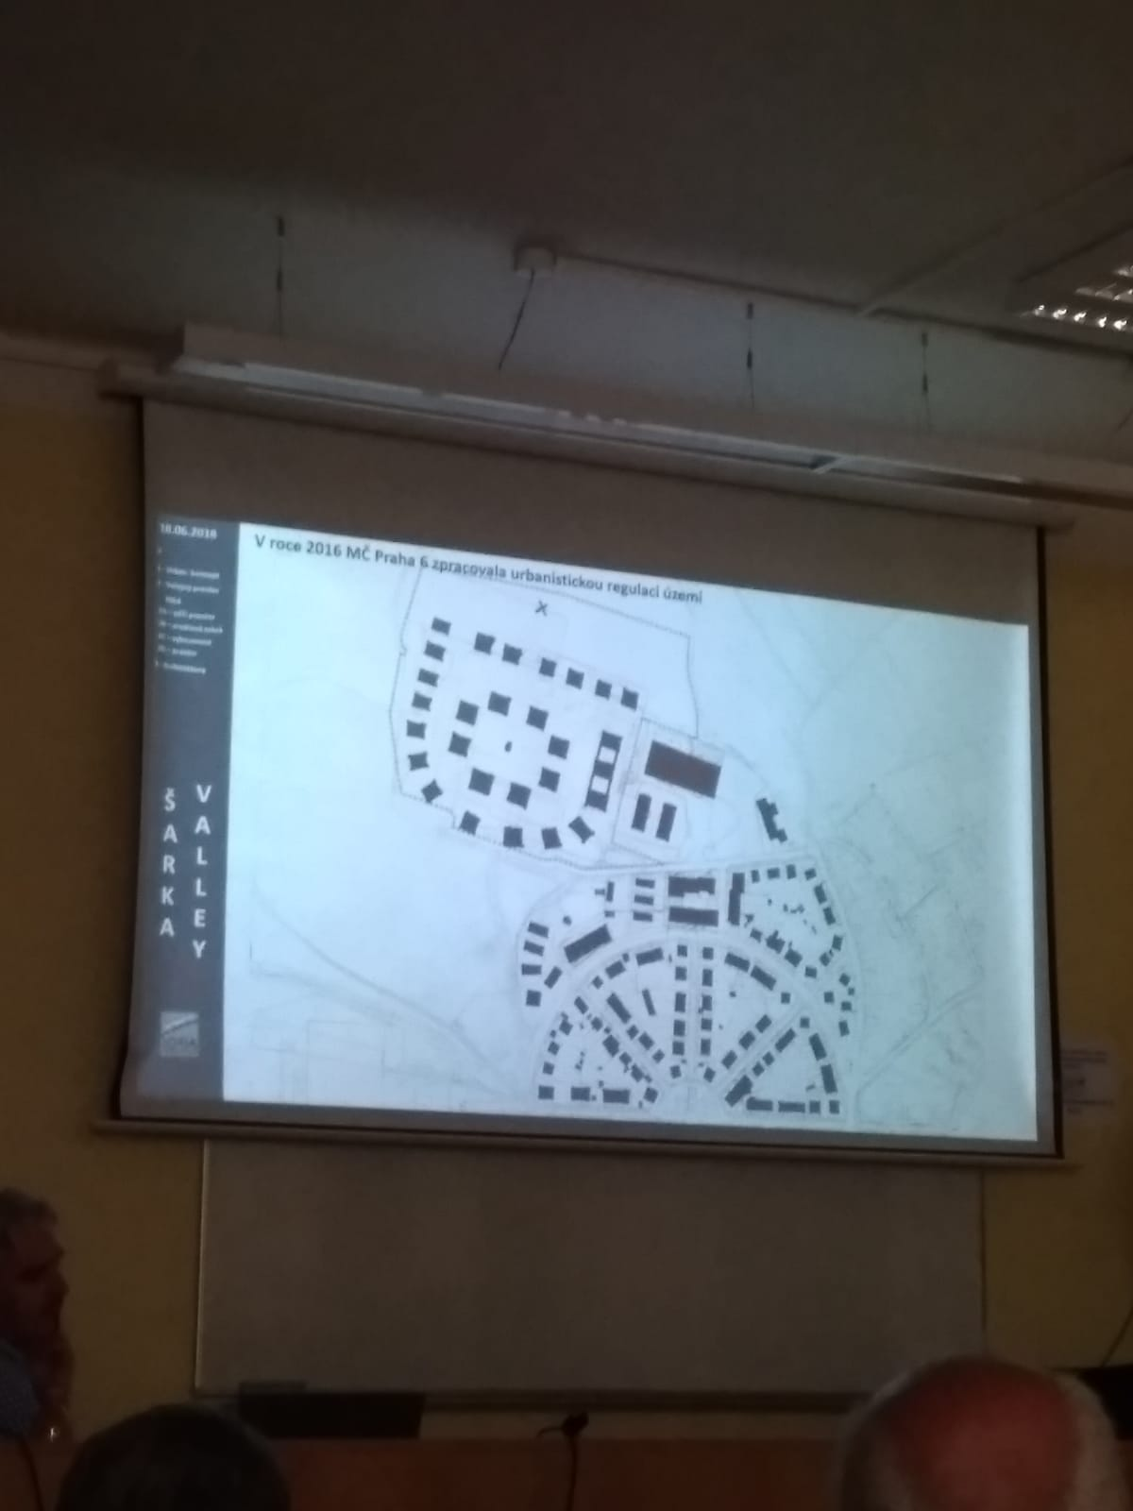

Slide 18
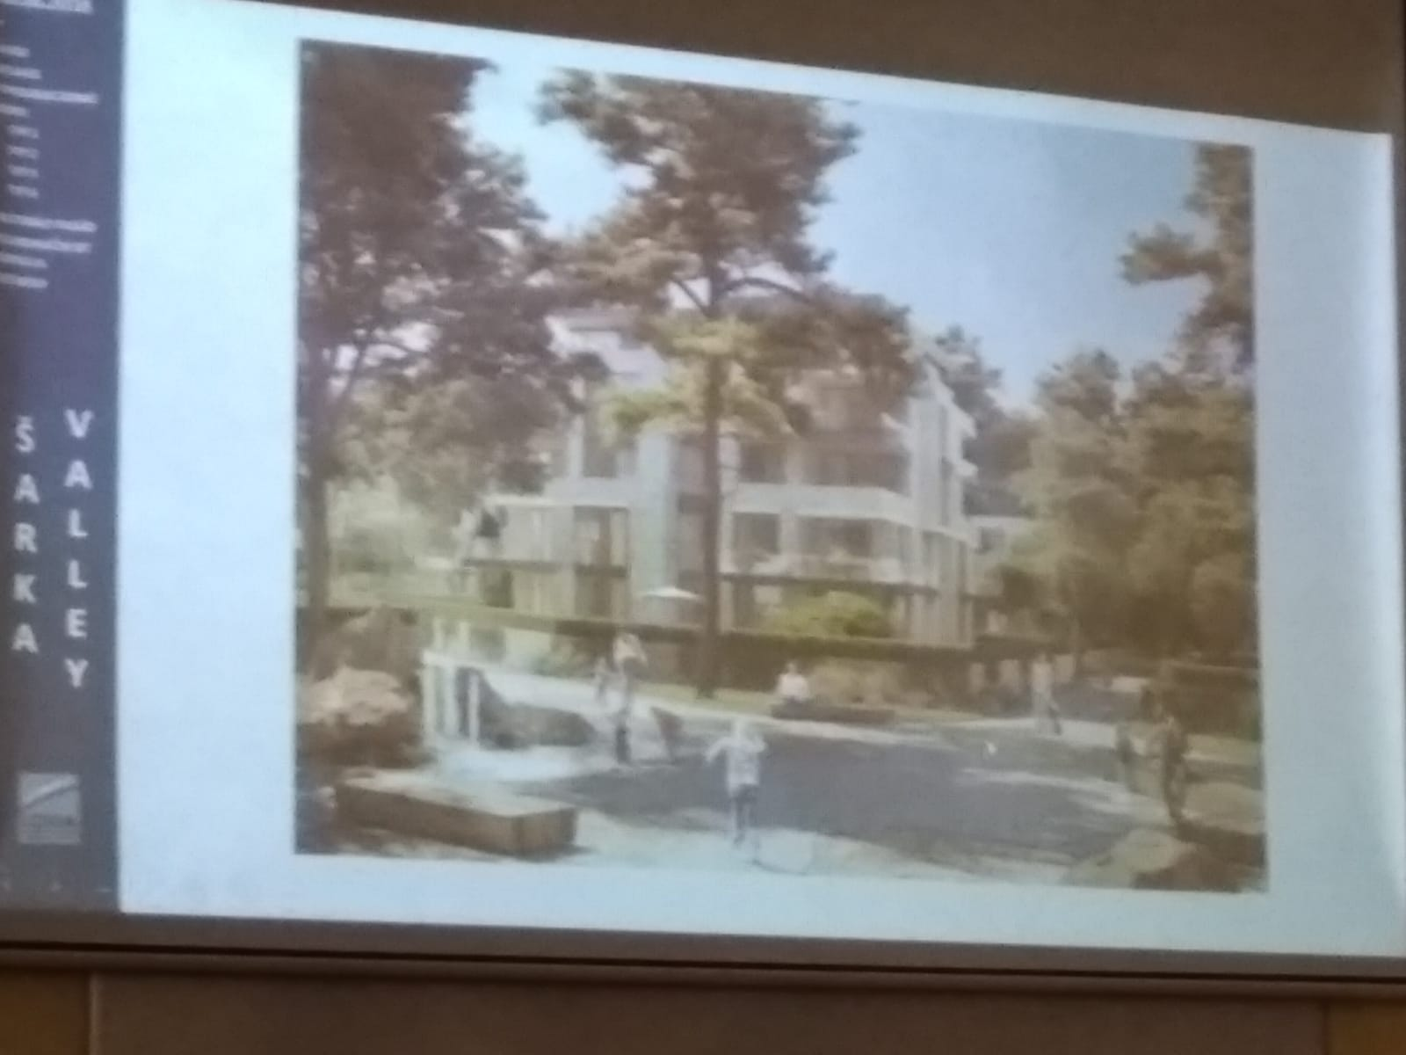

Slide 19
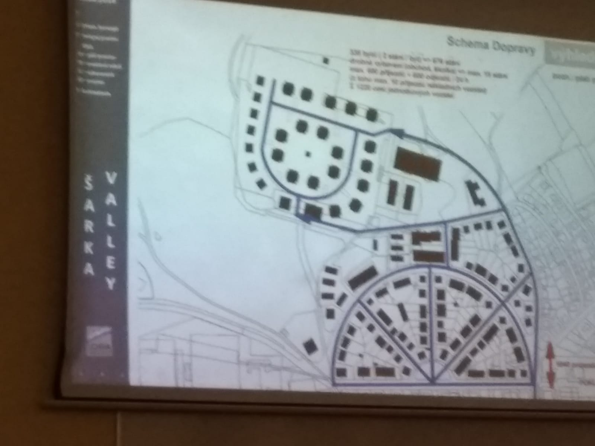

Slide 20
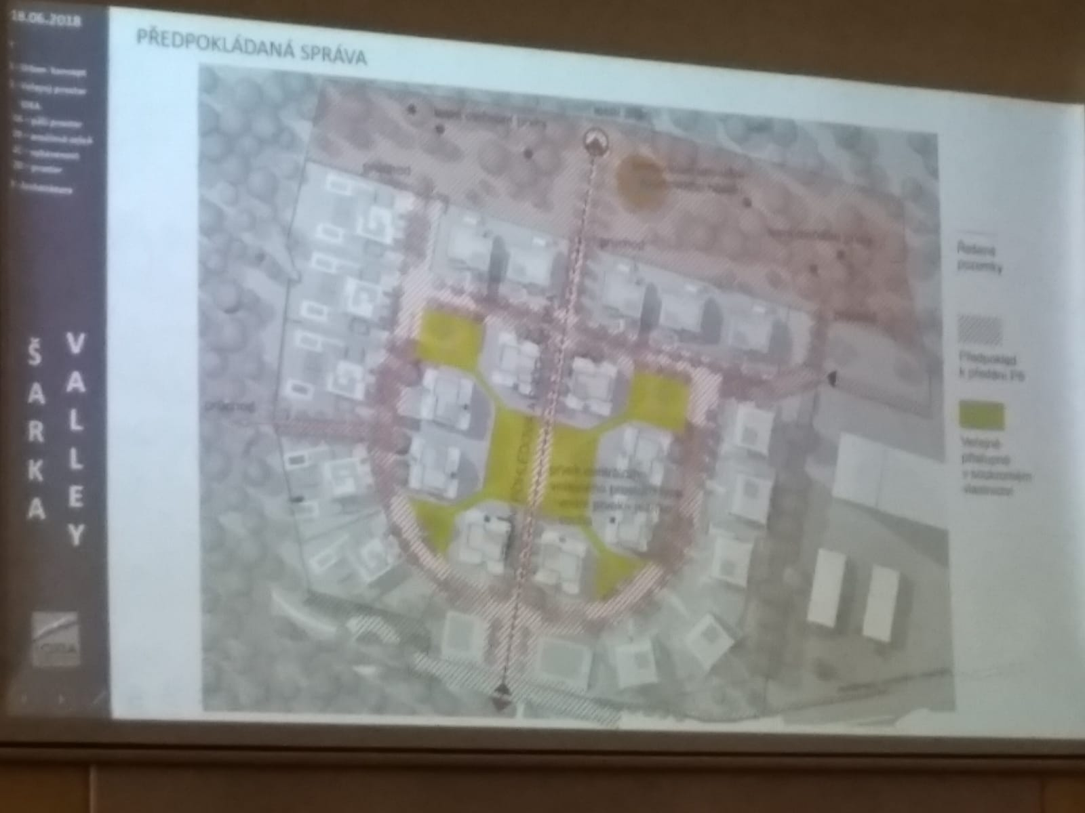

Slide 21
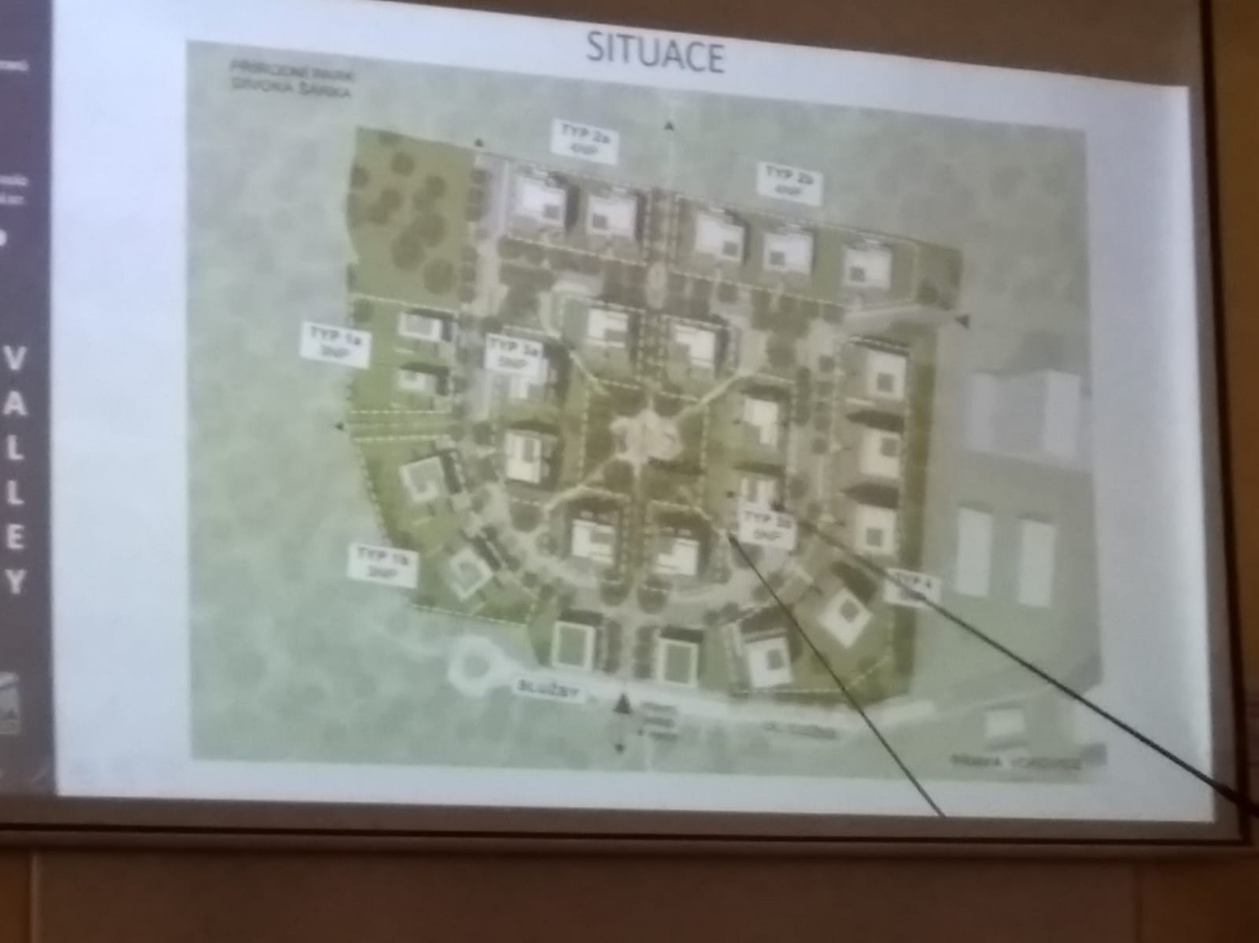

Slide 22
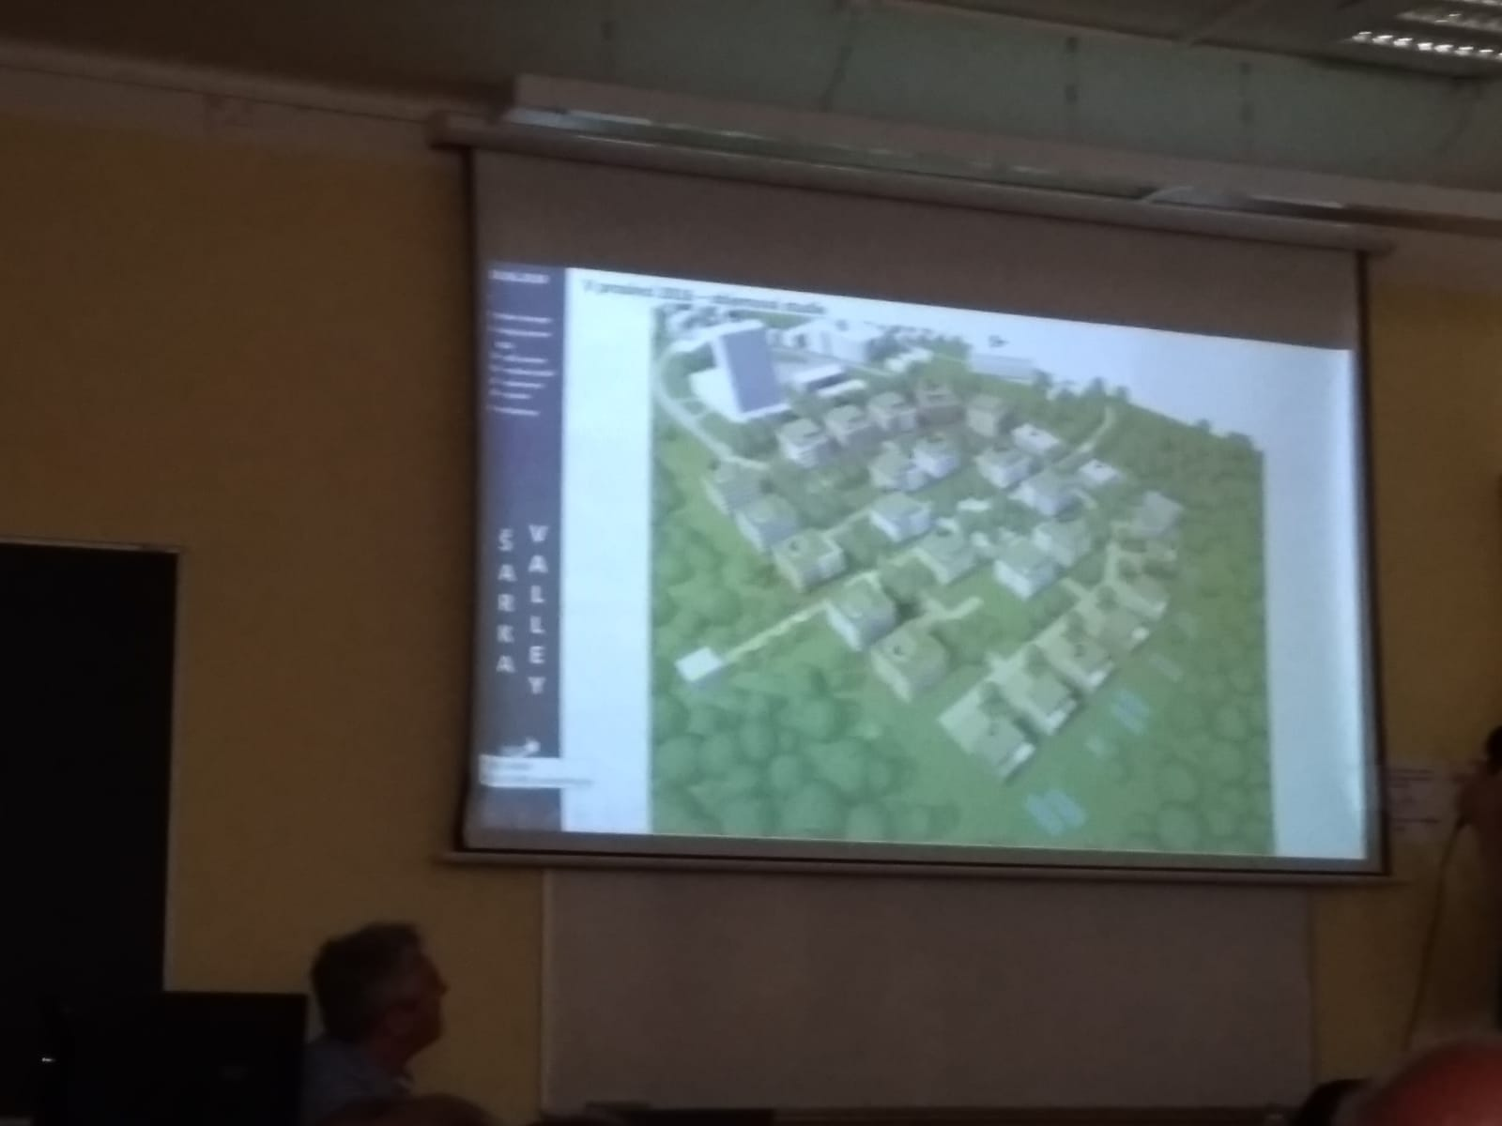

Slide 24
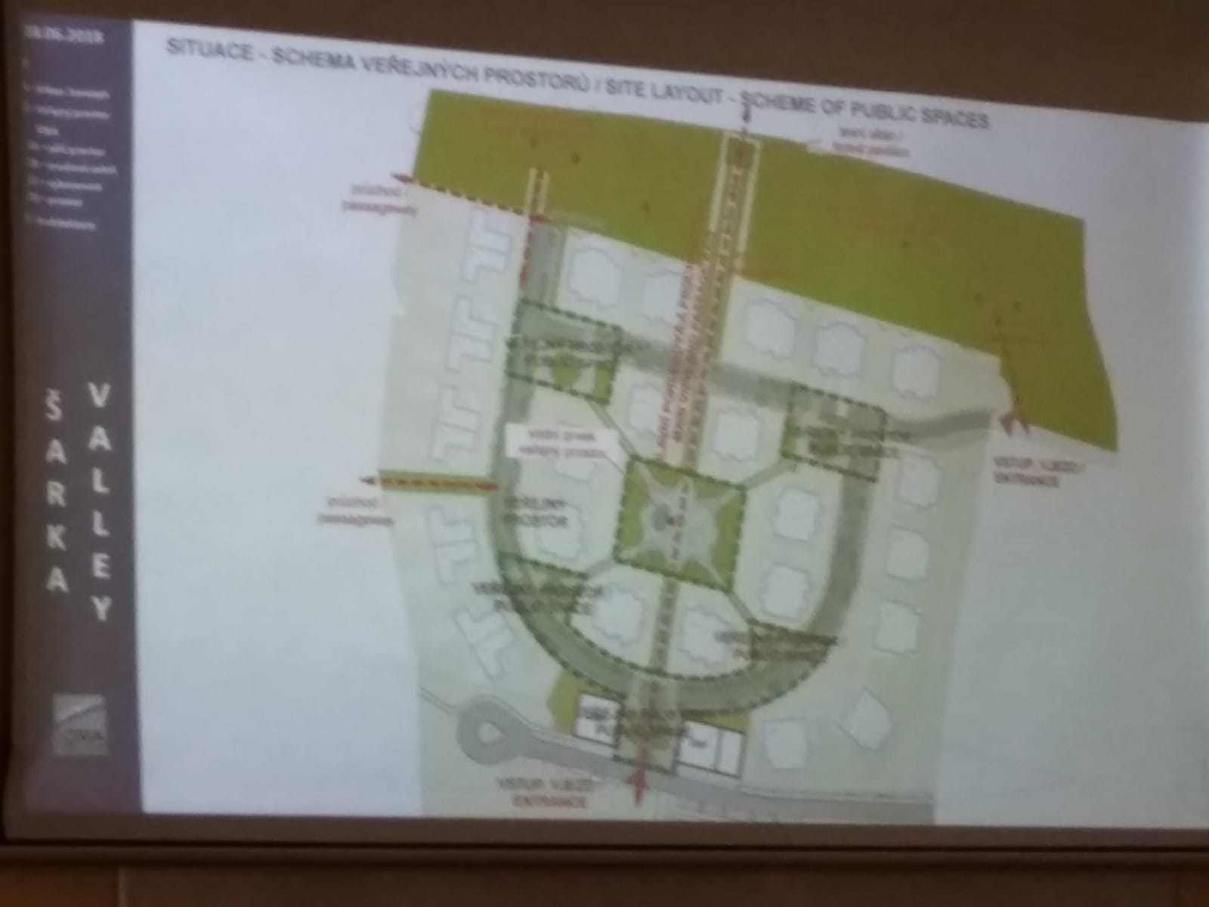

Slide 26
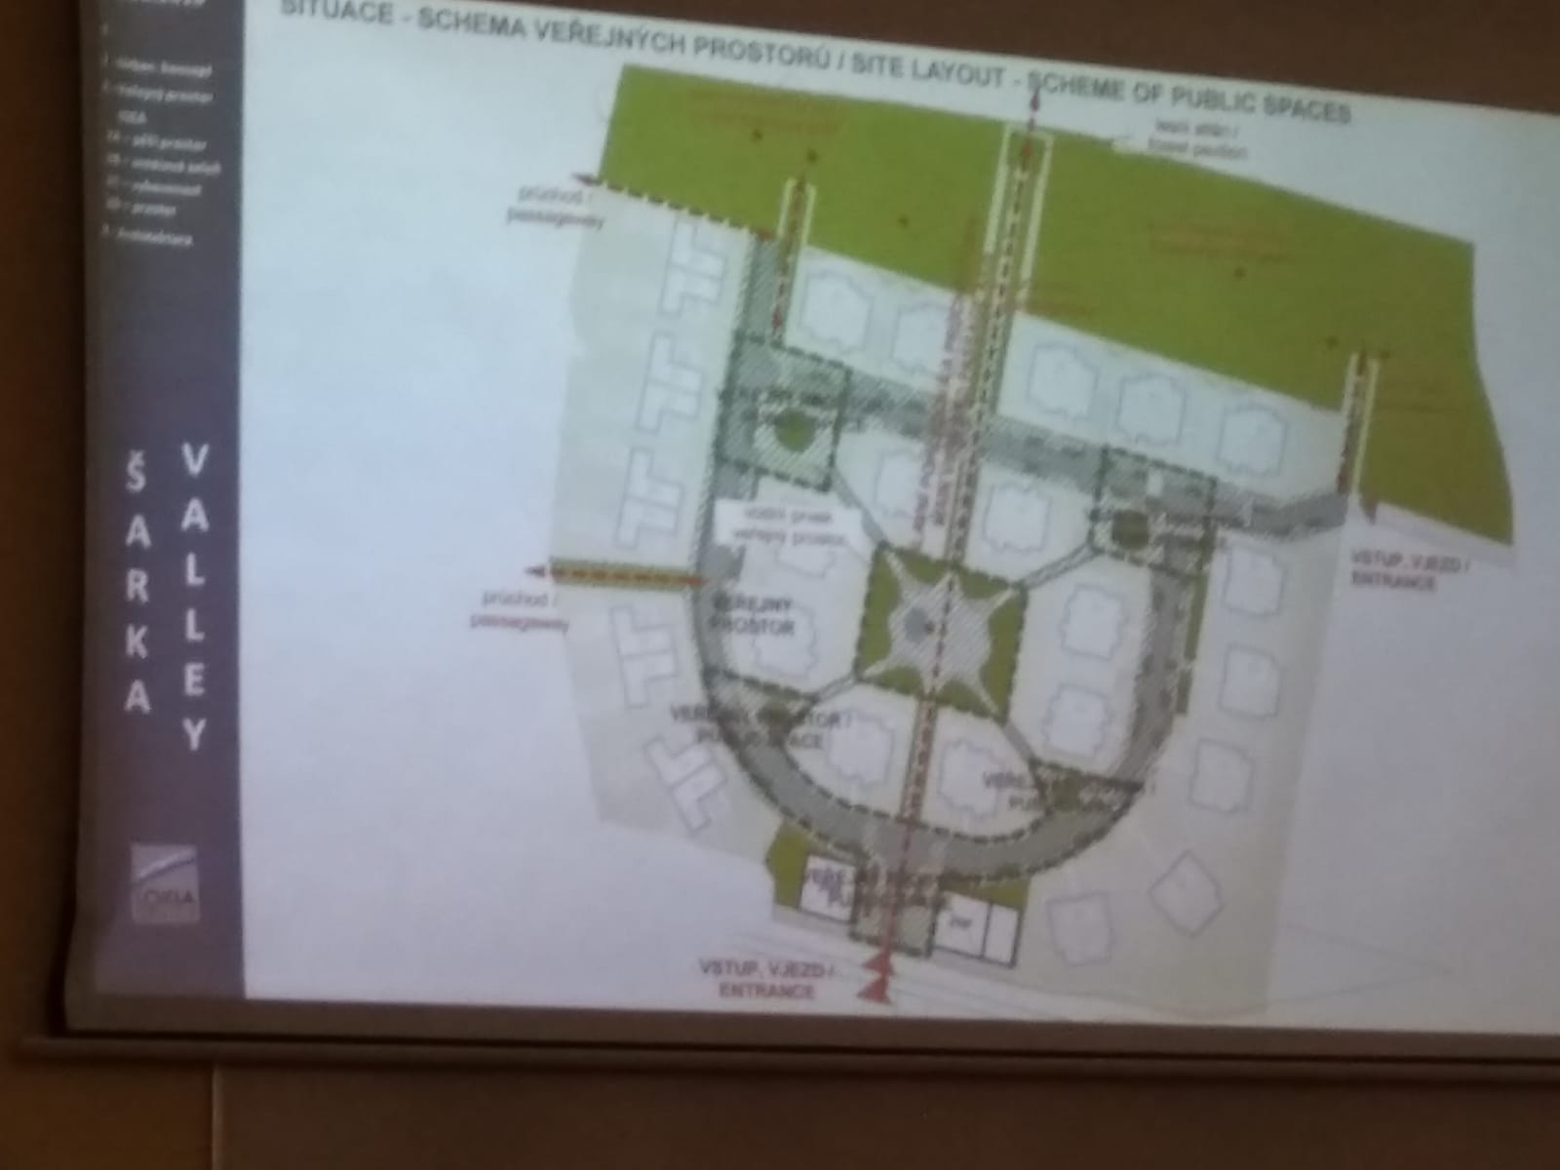

Slide 27
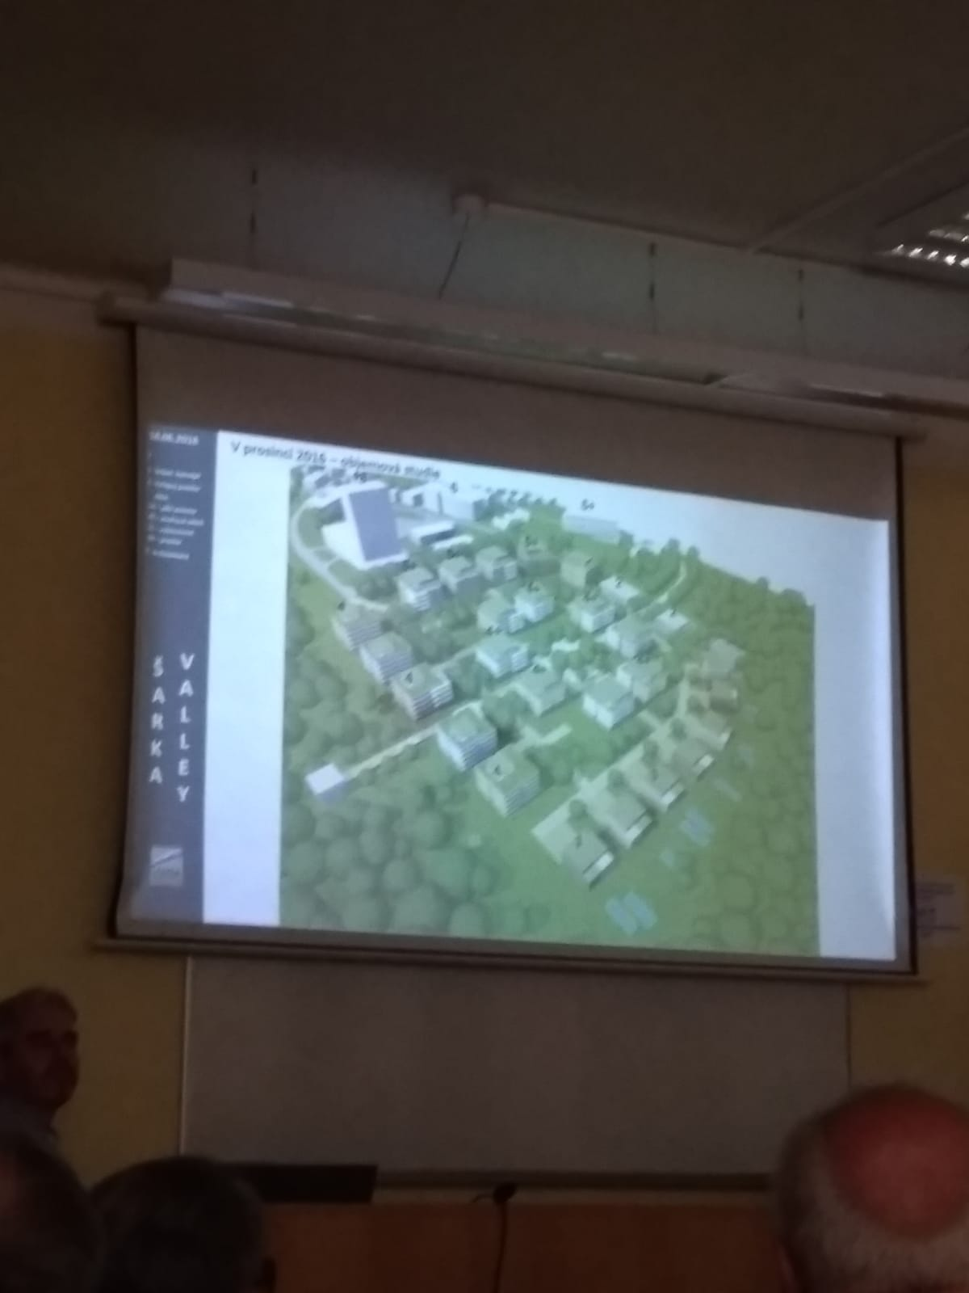

Slide 28
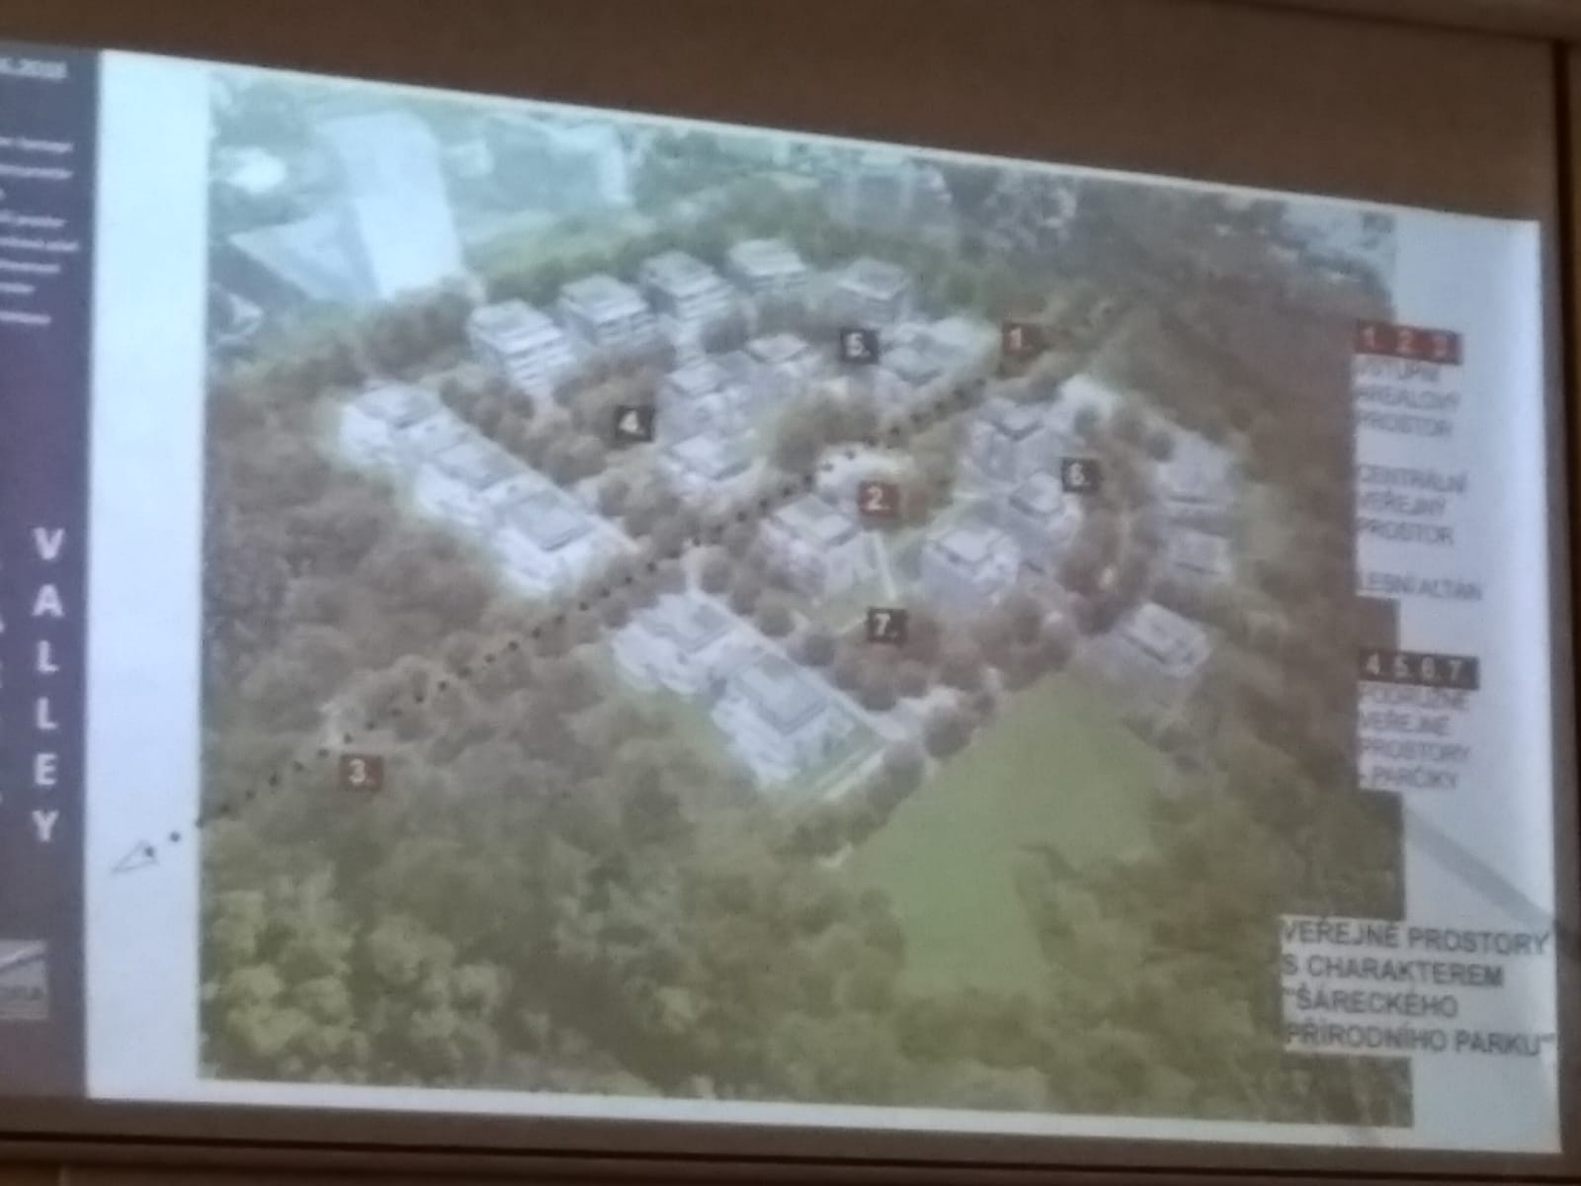

Slide 31
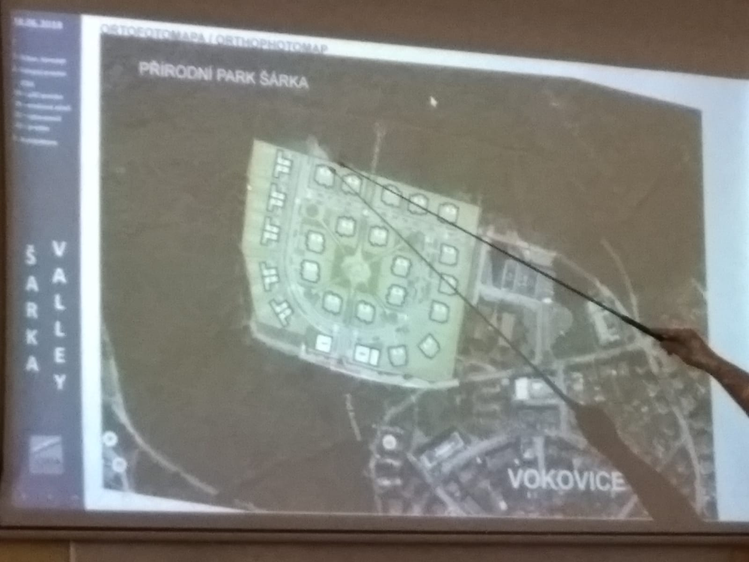

Slide 32
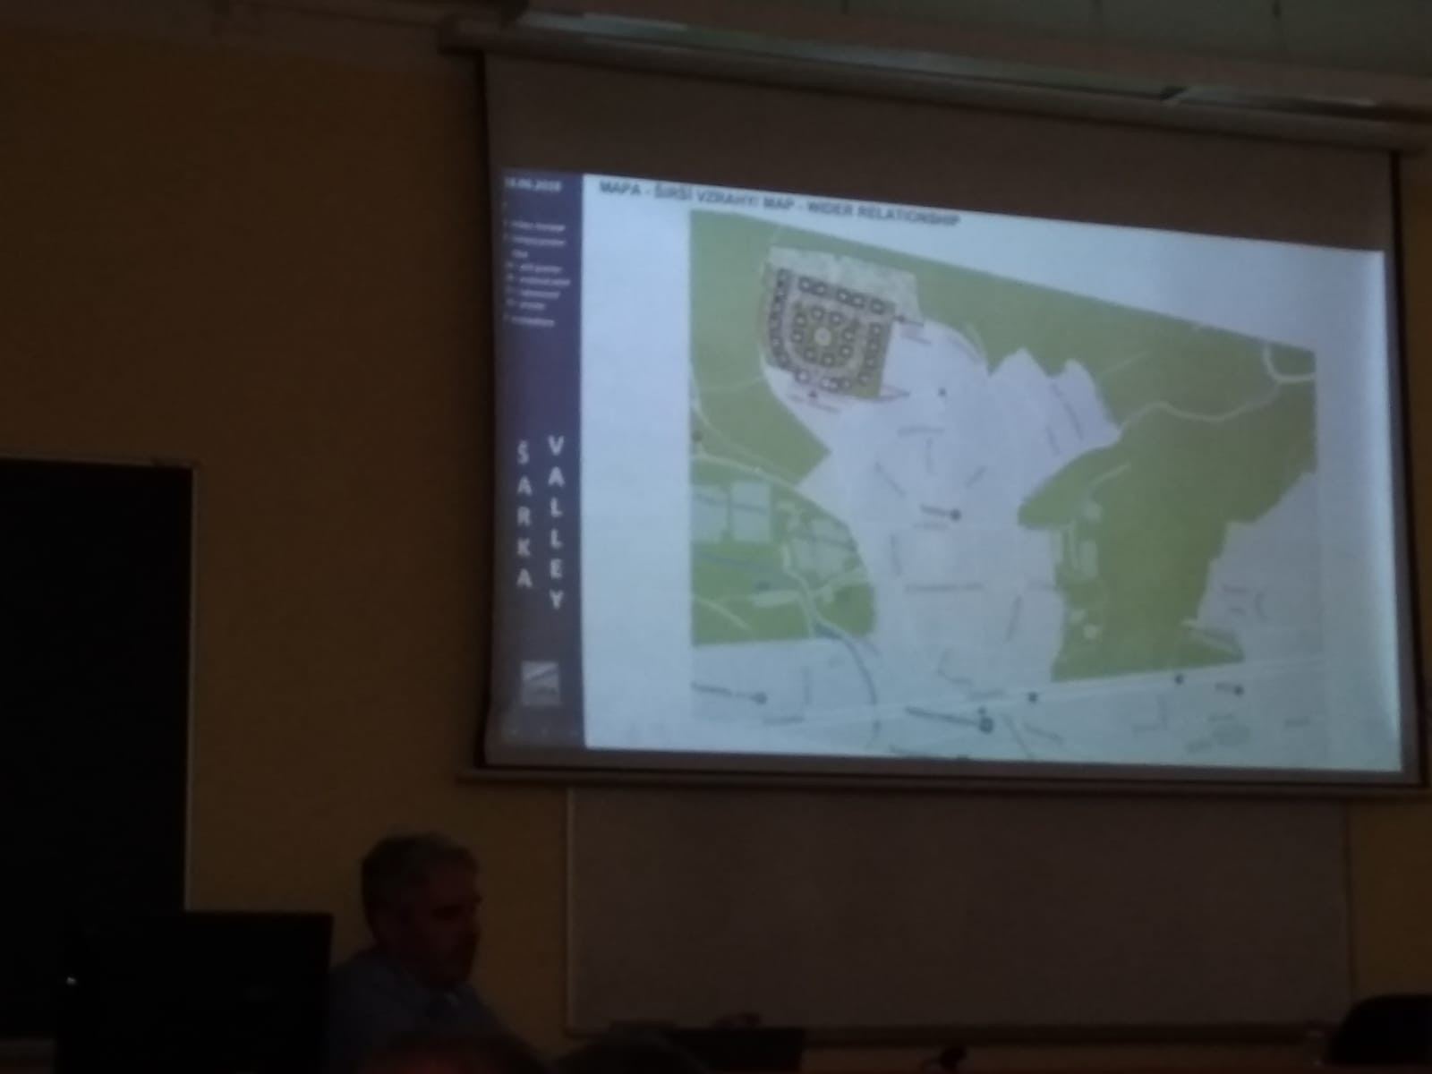

Slide 33
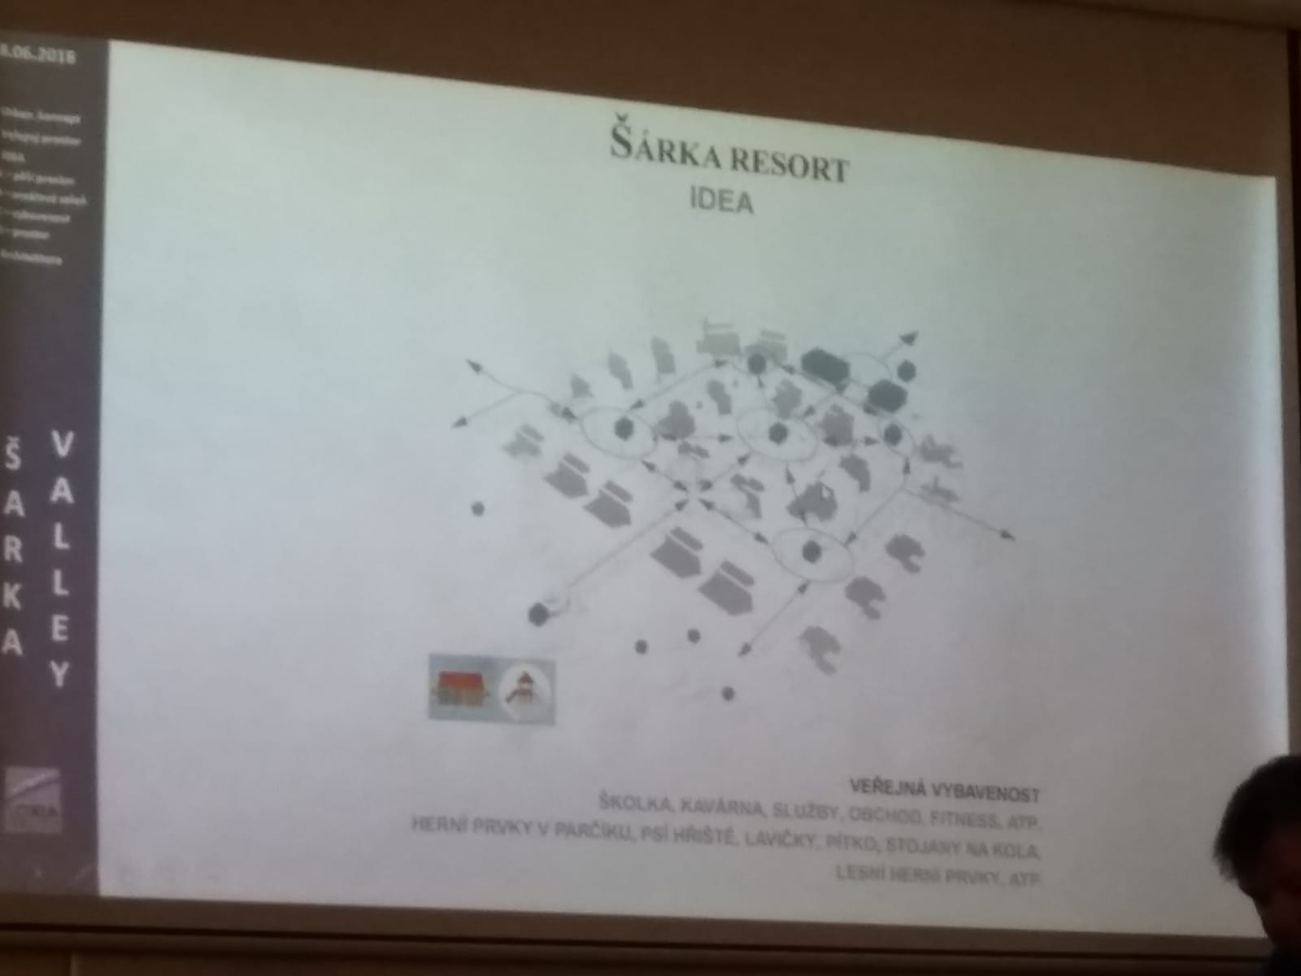

Slide 34
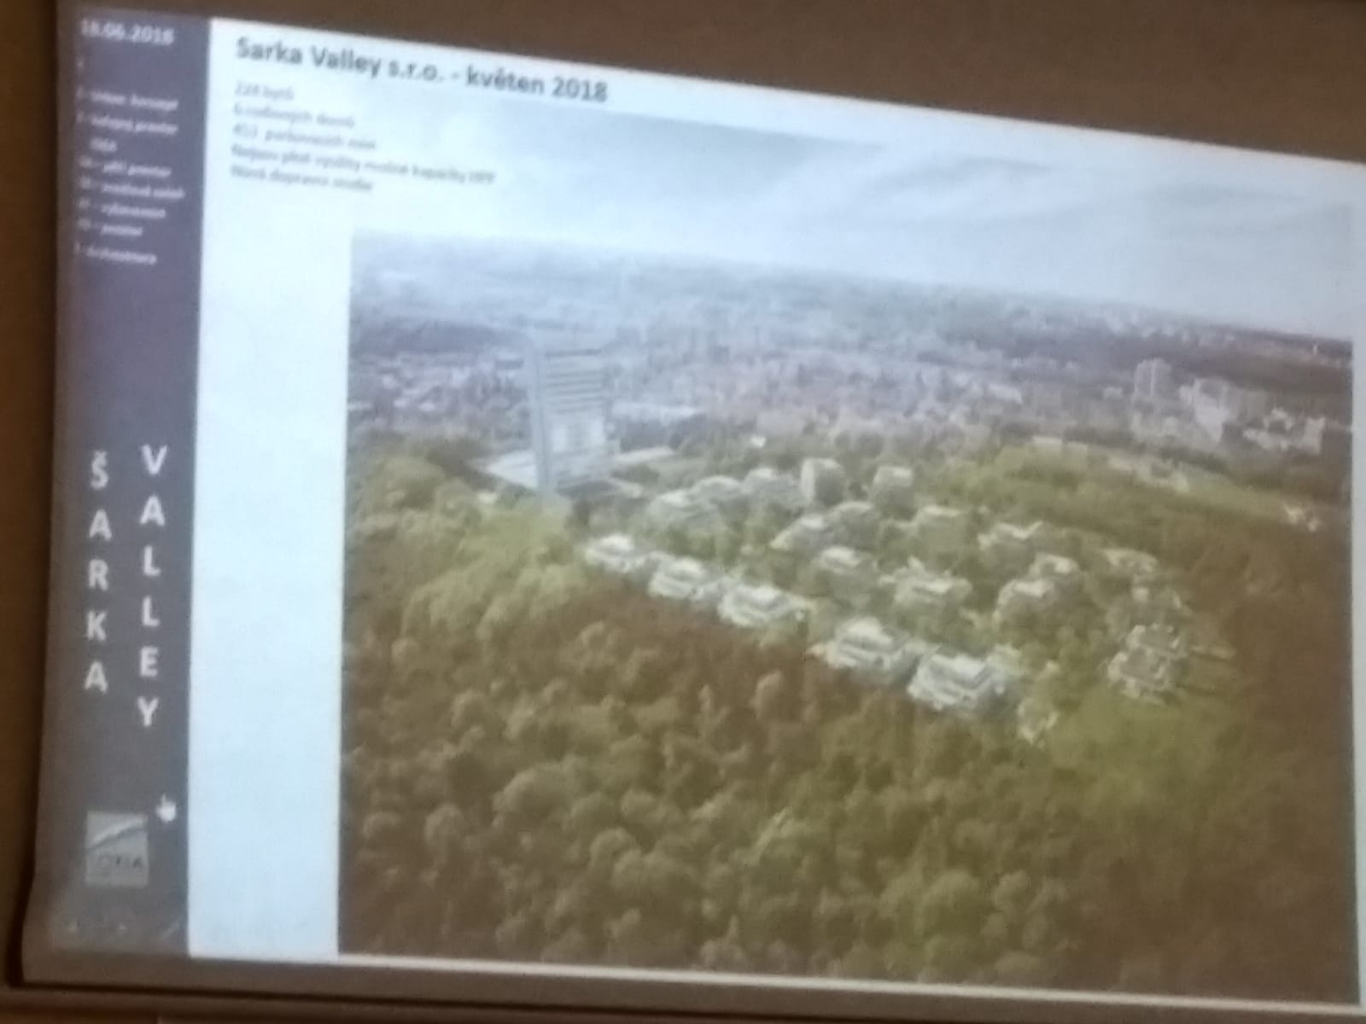

Slide 35
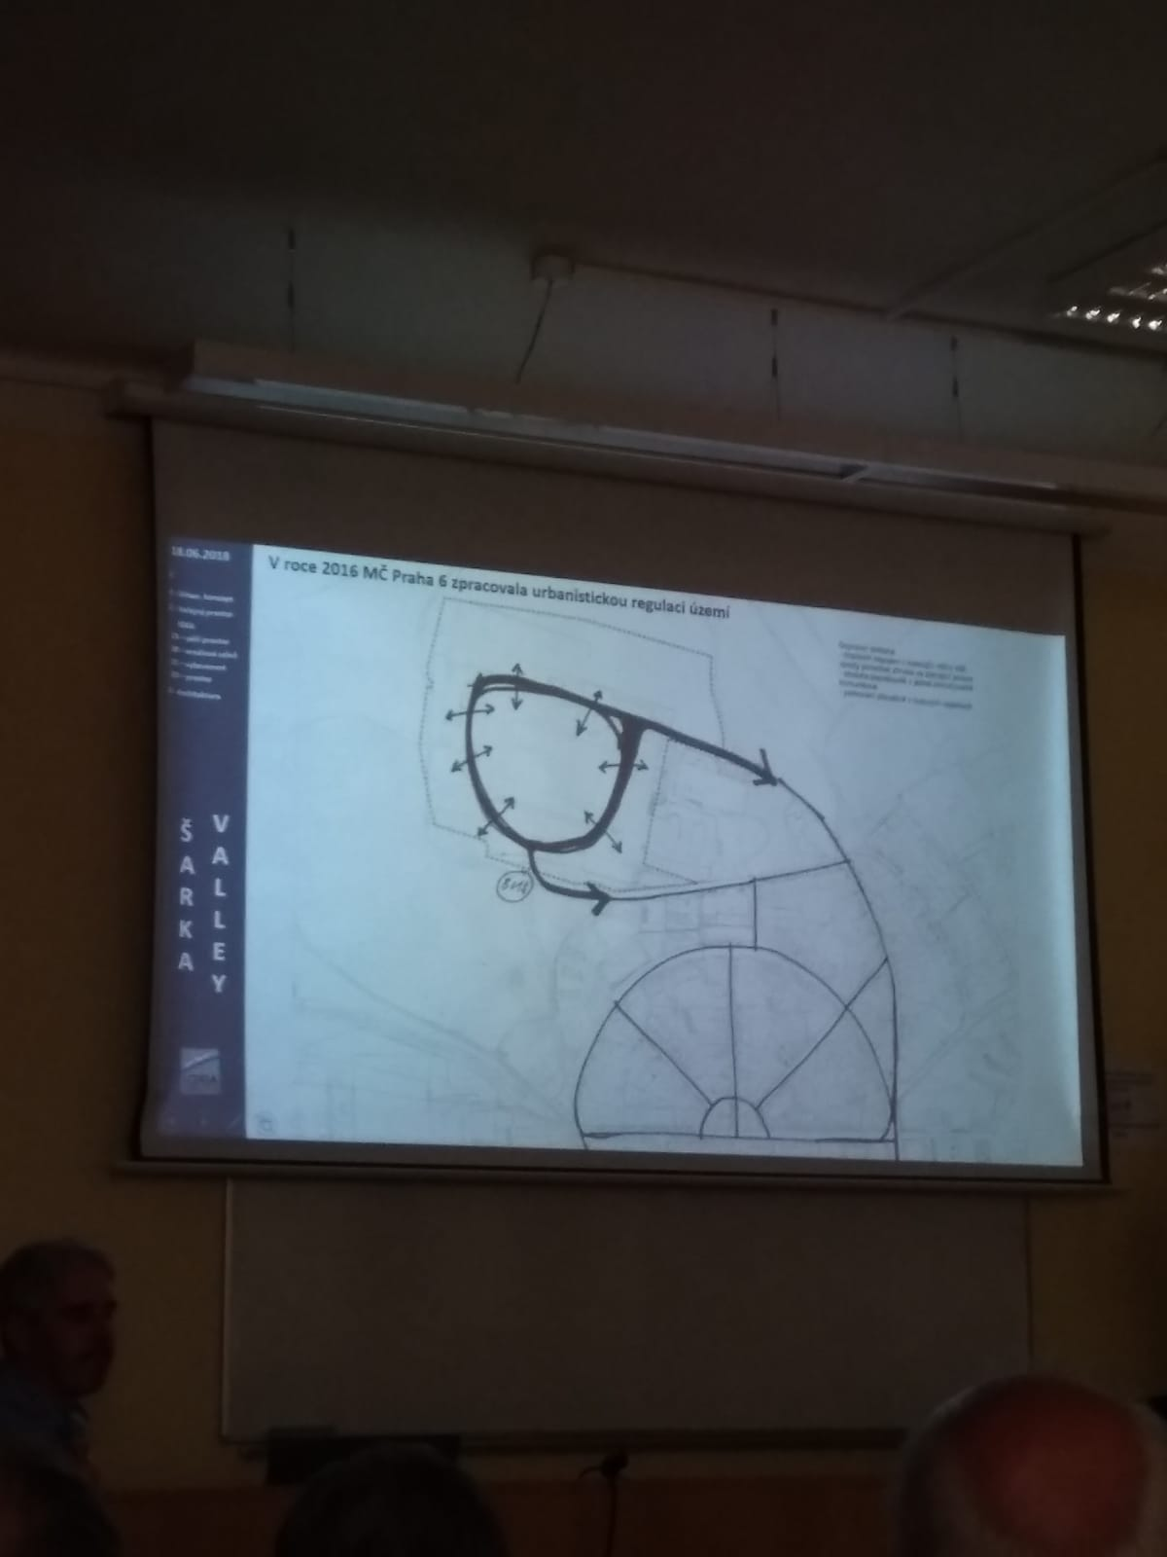

Slide 36
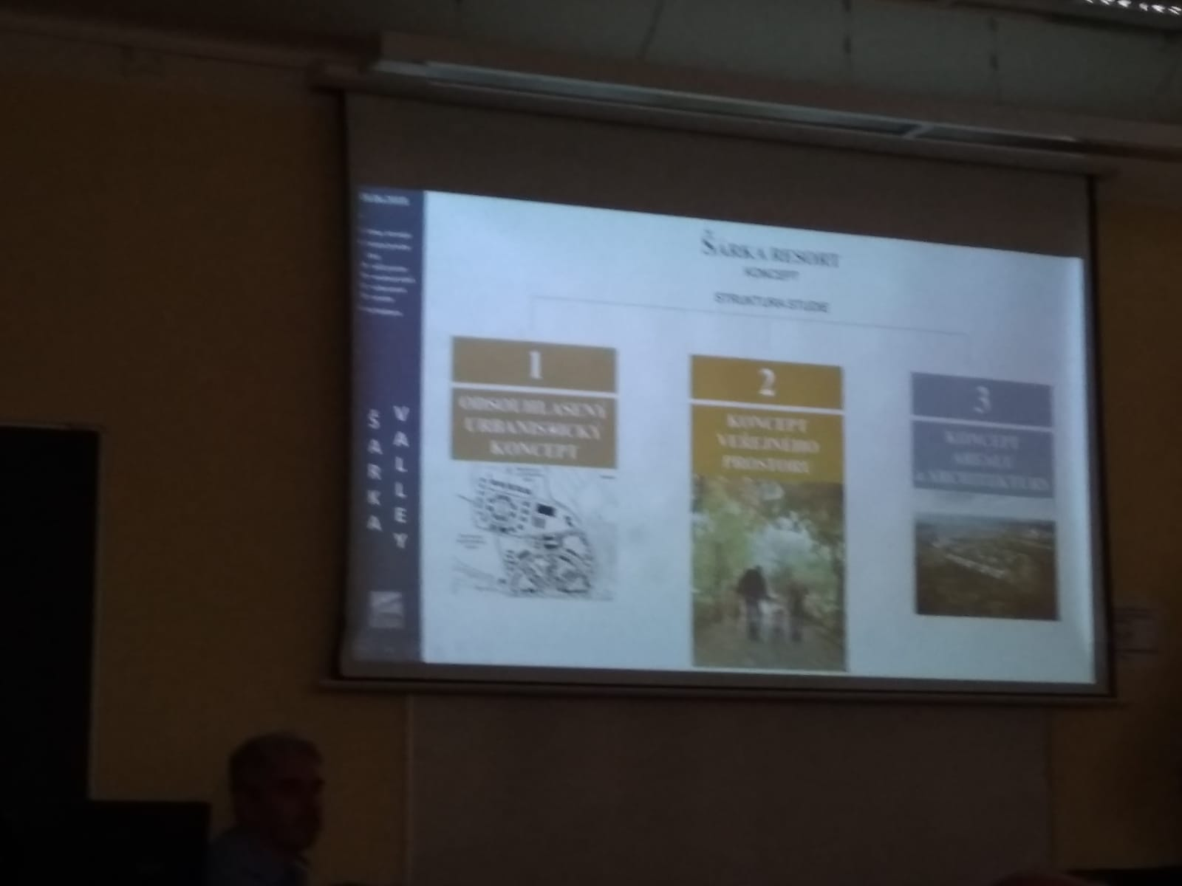

Slide 37
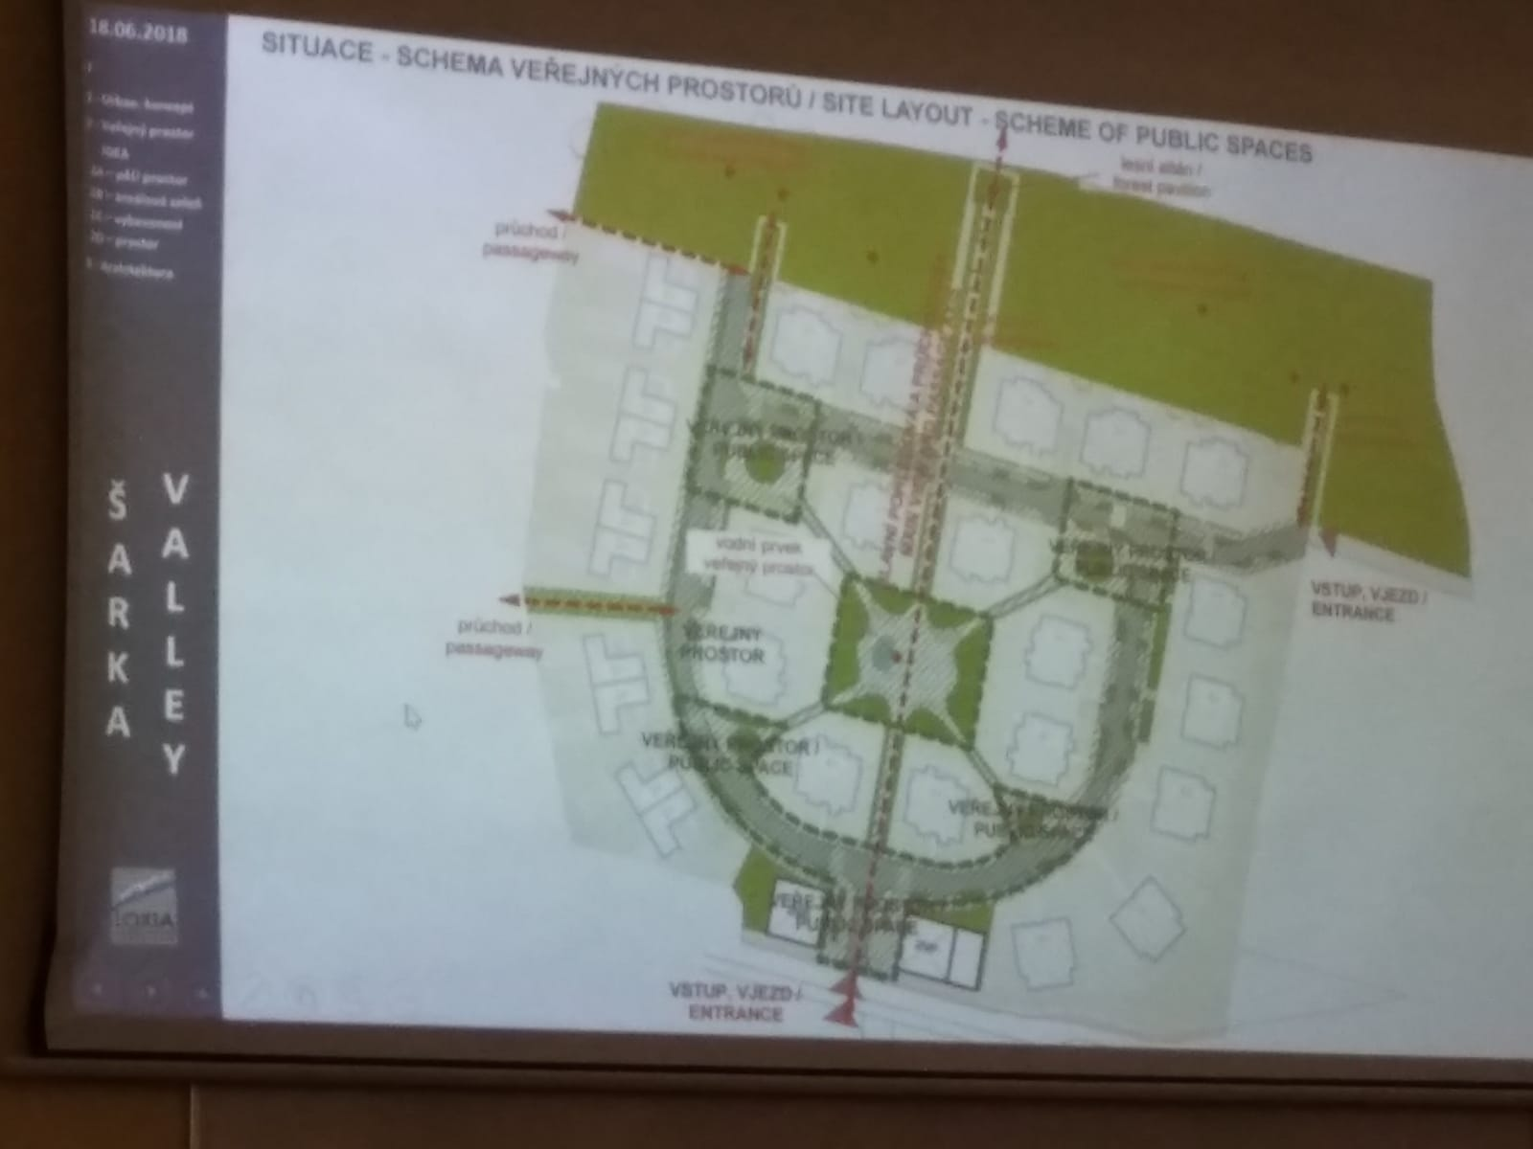

Slide 38
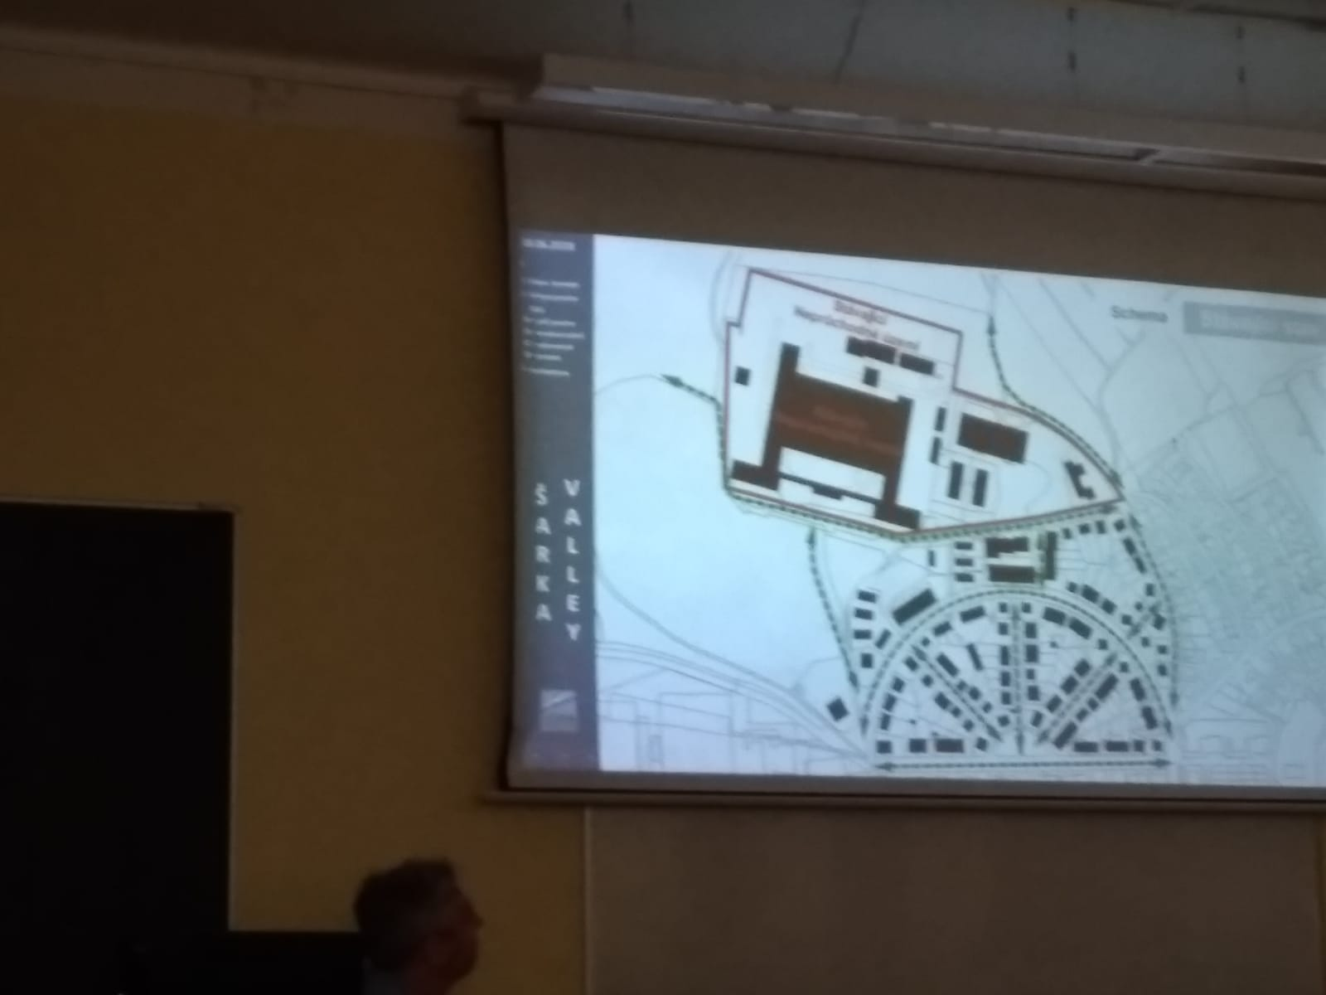

Slide 39
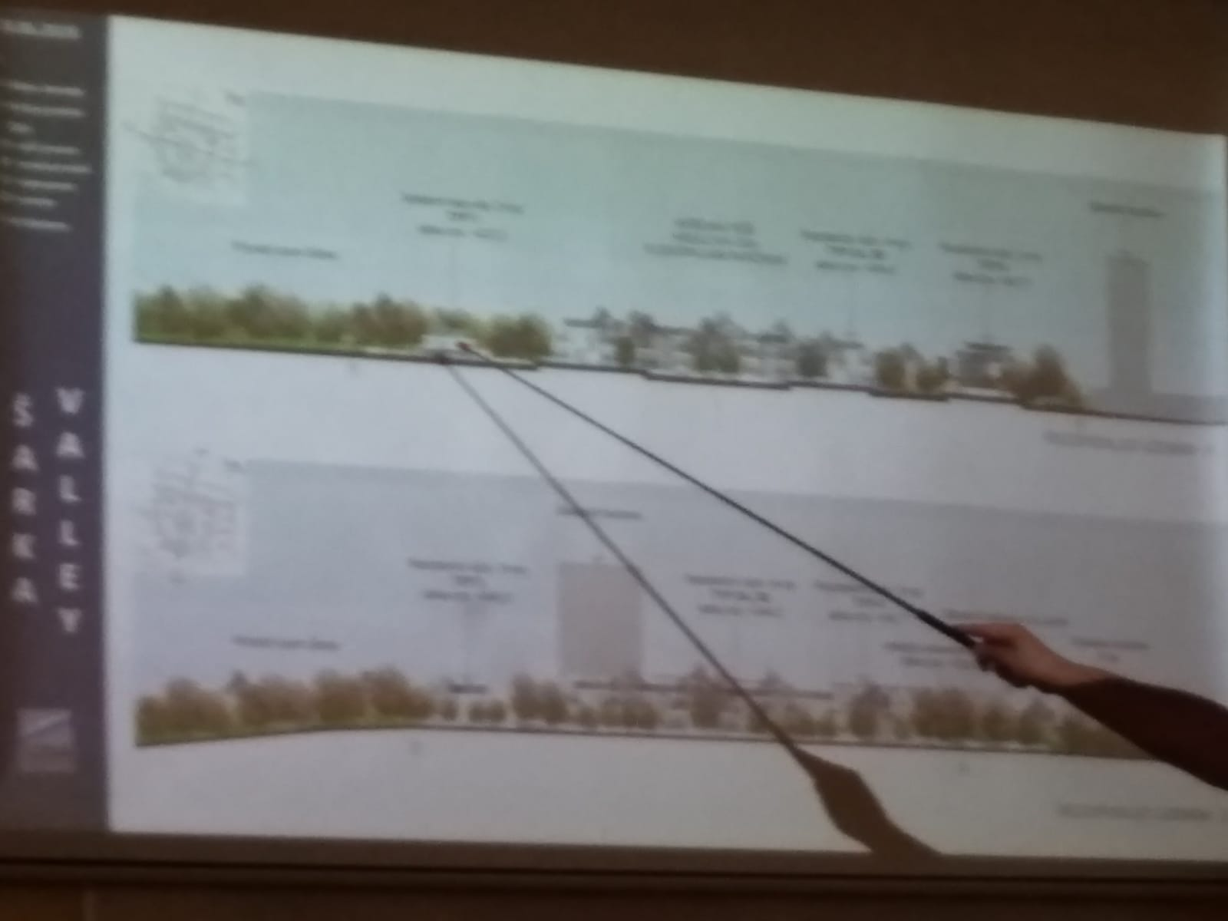

Slide 41
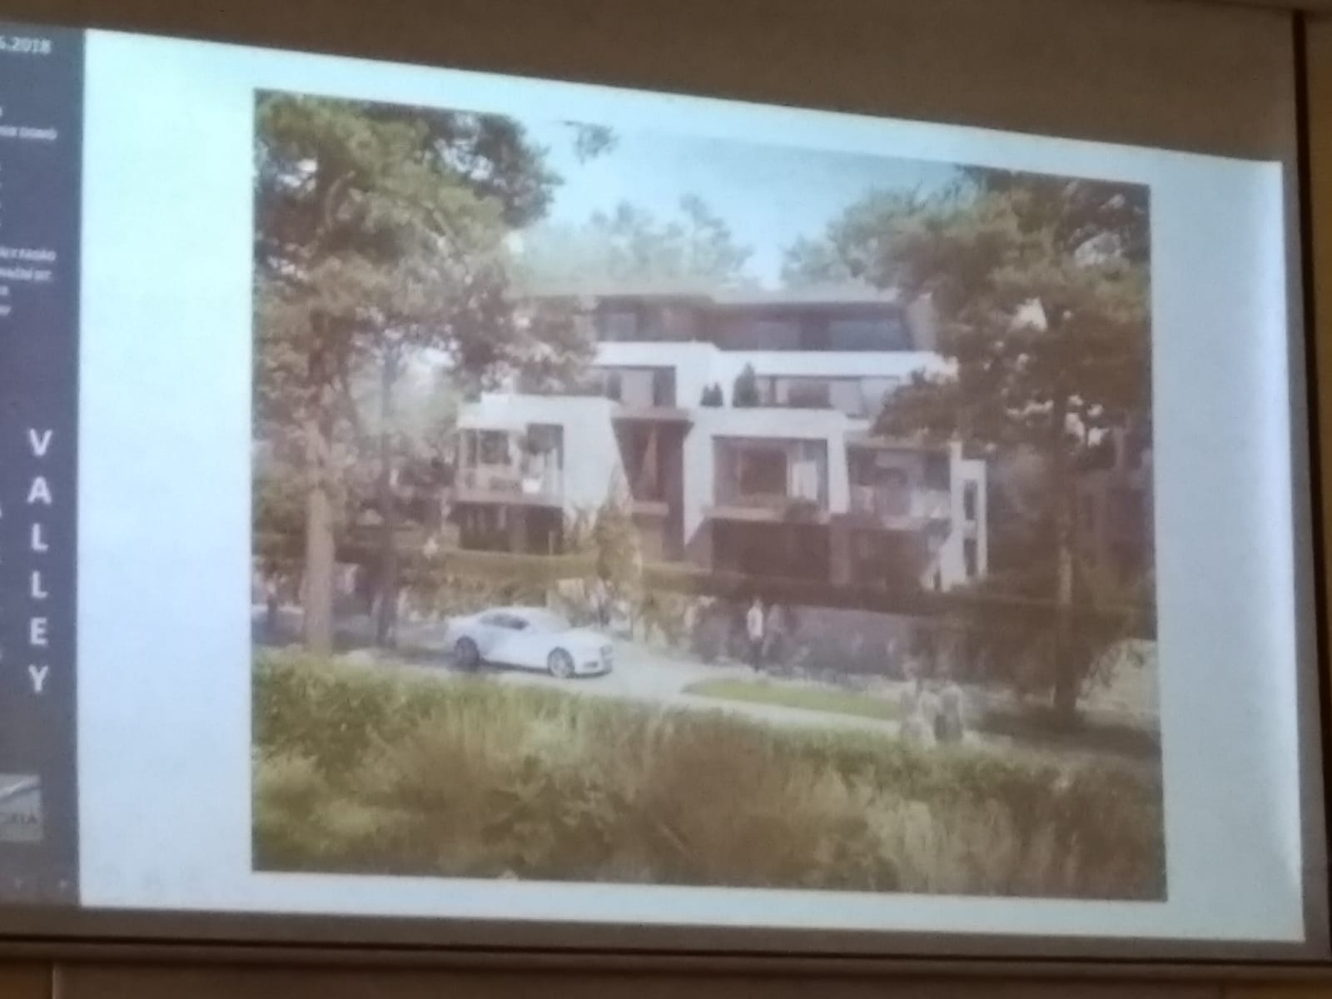

Slide 43
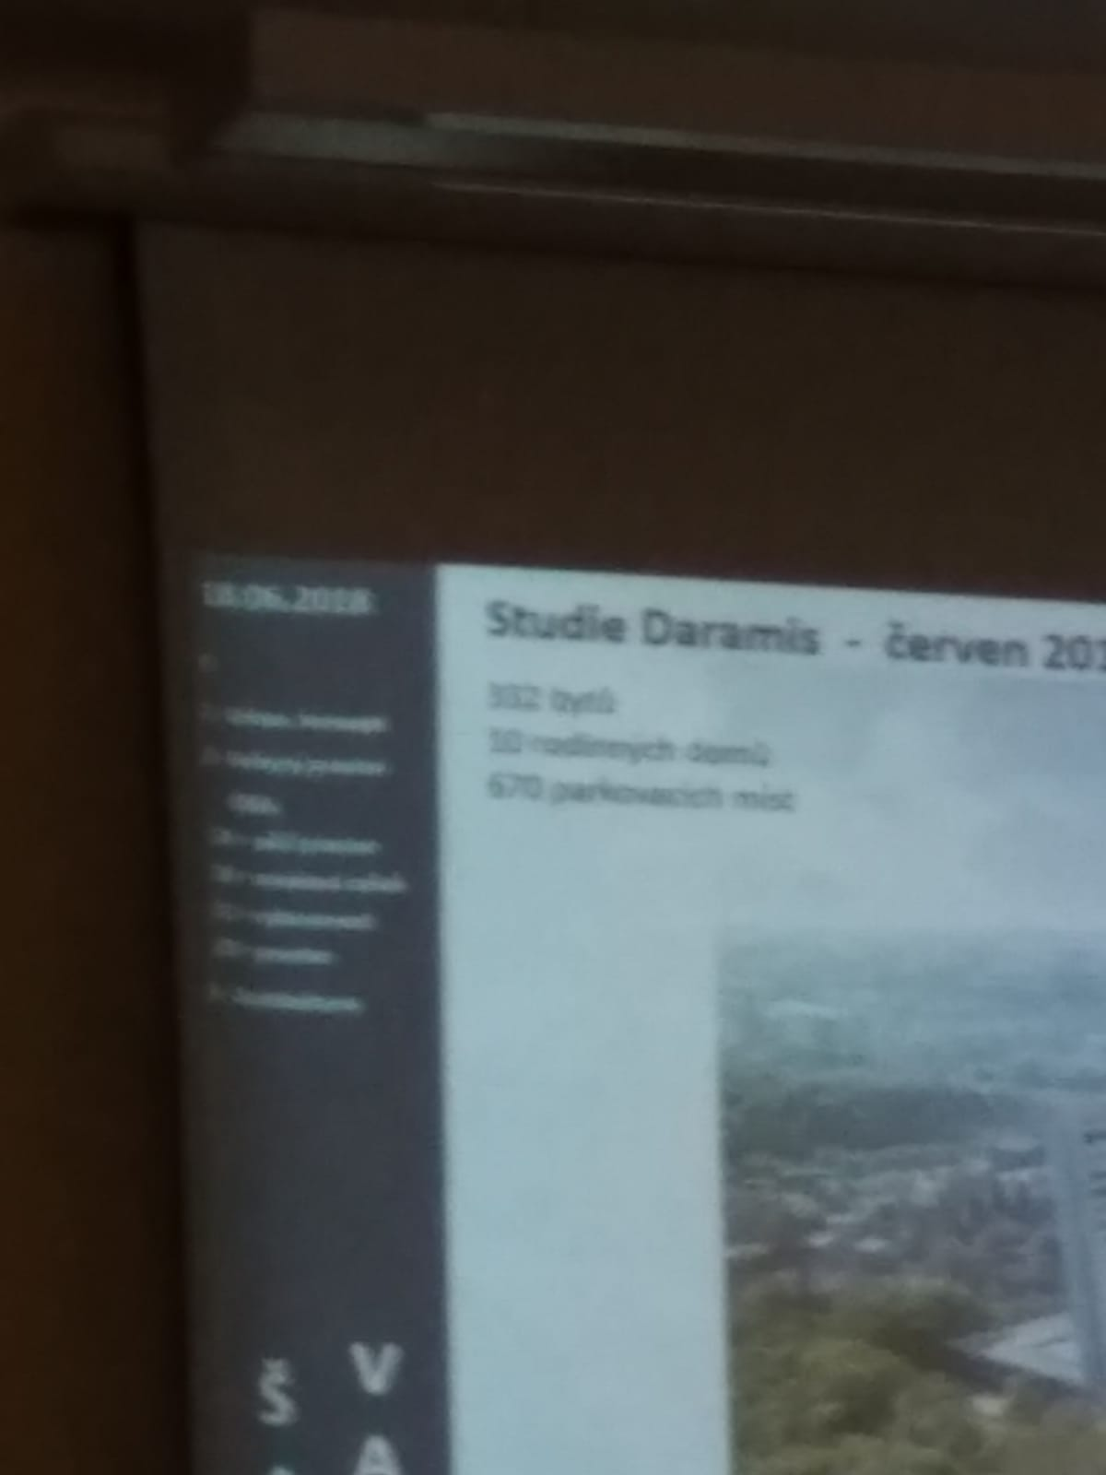

Slide 44
